Slide 1


Vysoká škola technická a ekonomická v Českých Budějovicích
Ústav technicko-technologický
Optimalizace výrobního procesu ve společnosti Madeta a.s.
Autor: Bc. Michaela Kolářová
Vedoucí: doc. Ing. Rudolf Kampf, Ph.D.
Oponent: Ing. Pavla Lejsková, Ph.D.

Slide 2
Obsah prezentace
volba tématu
cíl práce
použité metody
charakteristika podniku
dosažené výsledky
opatření
dosažené výsledky a přínos práce
doplňující dotazy

Slide 3
Cíl práce
Optimalizovat výrobní proces pomocí metody síťové analýzy
se změřením na logistické procesy. Práce je aplikována na výrobní proces vybraného produktu společnosti Madeta,a.s.

Slide 4



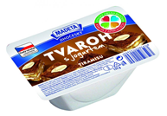
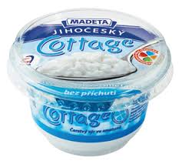


Volba tématu
osobní preference
zájem o dané téma
rozšíření znalostí v daném oboru
zajímavý výrobní proces vybraného produktu
logistické náročnost

Slide 5
Madeta a.s.
vznik 1902 - Mlékárenského družstva Táborského
1945 změna názvu MADETA
největší zpracovatel mléka v ČR
  400 mil ks výrobků/rok
  0,4 mld litrů mléka/rok
  portfolio 250 výrobků
  ¼ export do zahraničí (státy EU, Libanon, Rusko, Asie, Afrika, Amerika,
  Spojené arabské emiráty)

Slide 6
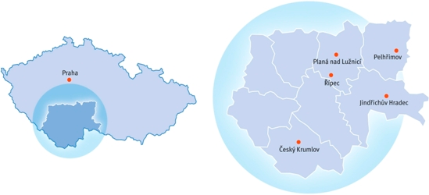
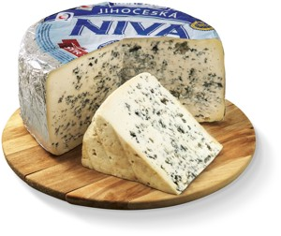
Madeta a.s.
5 závodů:
Jindřichův Hradec (tvaroh, jogurty, smetany)
Pelhřimov (trvanlivé mléko)
Planá nad Lužnicí (přírodní a polotvrdé sýry)
Řípec (tavené sýry a uzené sýry)
Český Krumlov (Jihočeská Niva)
Výběr jednoho produktu – co nejvyšší objektivnost

Slide 7
Použité metody
analýza logistického procesu podniku Madeta a.s.
aplikace metody síťové analýzy – CPM metody
znázornění pomocí síťového grafu
stanovení kritické cesty – nejdelší možná cesta v projektu
software „Microsoft Project“

Slide 8
Metoda CPM
metoda síťové analýzy
analyzování činností logistického řetězce, určení návazností
stanovení kritické cesty – nejdelší možná cesta projektu
analyzuje činnosti na kritické cestě
zlepšení/zkrácení činností
návrhy opatření
cíl – zefektivnění fungování procesu

Slide 9
Logistický řetězec
objednávka od zákazníka – požadavky (druh, množství, místo, čas)
zpracování objednávky – software Logio
FIN – finanční prostředky
MTZ – materiálově technické zabezpečení (obalový materiál)
MLK – surovina (mléko)
KAP – kapacita výroby (rezervace)
KOM – komodita (mlékárenské kultury, plísně)
V ČESKÝCH BUDĚJOVICÍCH, DNE 20. 6. 2017, BC. MICHAELA KOLÁŘOVÁ

Slide 10
Logistický řetězec
Logio – tvorba plánů (výroba, surovin, kapacit, distribuce), časový posun (28 dní)
svoz mléka – harmonogram, efektivita, časová a geografická náročnost,
zpracování do 24 h
výroba – 6 dnů, zrací sklepy – zušlechťování
redistribuce – centrální sklad, doručení k zákazníkovi do 21 dnů (skonto 20% za den)
V ČESKÝCH BUDĚJOVICÍCH, DNE 20. 6. 2017, BC. MICHAELA KOLÁŘOVÁ

Slide 11
MS PROJECT
Kalibrace software:
zadání vstupních informací:
časová charakteristika
kalendář
směny
pracovní doba
vytyčení jednotlivých činností:
doby trvání,
vazby (předchůdci, následovníci)
návaznost
V ČESKÝCH BUDĚJOVICÍCH, DNE 20. 6. 2017, BC. MICHAELA KOLÁŘOVÁ

Slide 12
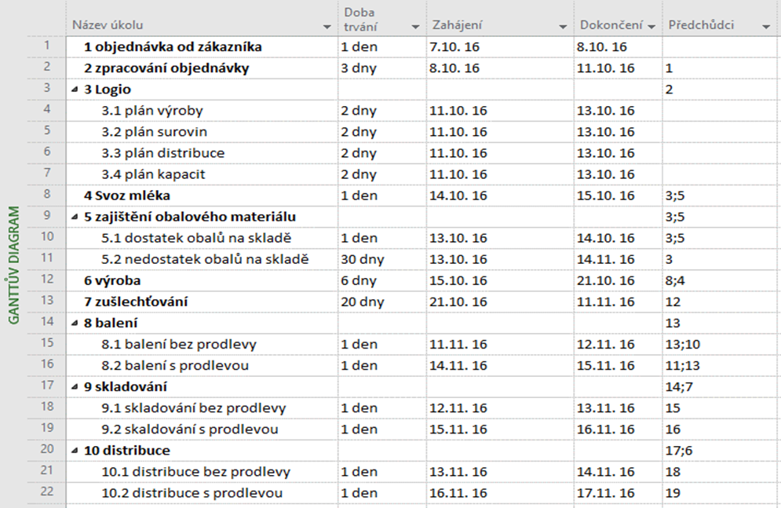
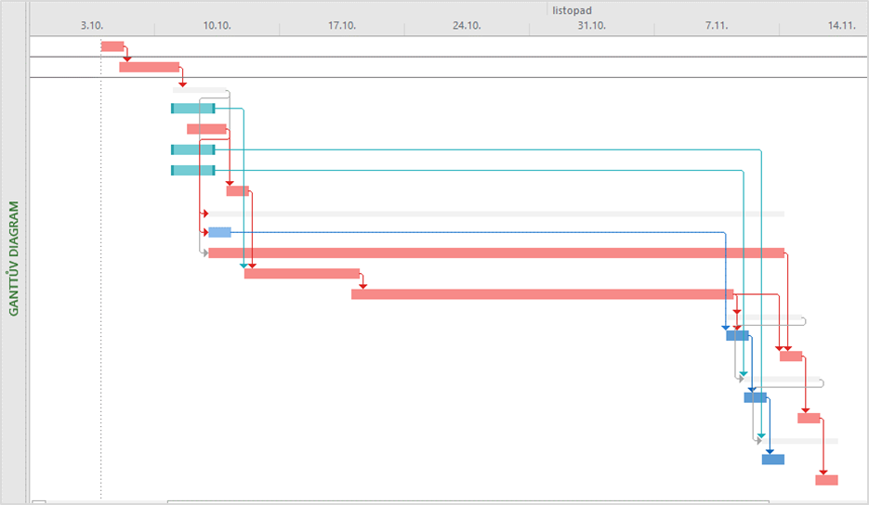
Dosažené výsledky
Logistický proces v MS Project
Kritická cesta v MS Project

Slide 13
Kritická cesta - opatření
Zpracování objednávky
doba trvání: 3 dny / 1 den
přesné vymezení požadavků (finance, suroviny, obalový materiál, kapacita výroby)
návrh zlepšení: navýšení kapacity zaměstnanců (eliminace hromadění zakázek, zvýšení kapacity)
Nedostatek materiálu na skladě
doba zdržení: 3 dny (čekání na proces balení)
návrh zlepšení: skladové zásoby (dodávkový cyklus, pojistná zásoba)
nový dodavatel (zkrácení doby dodání, snížení nákladů, eliminace rizik)
Metoda JIT (snížení zásob, rizik)

Slide 14
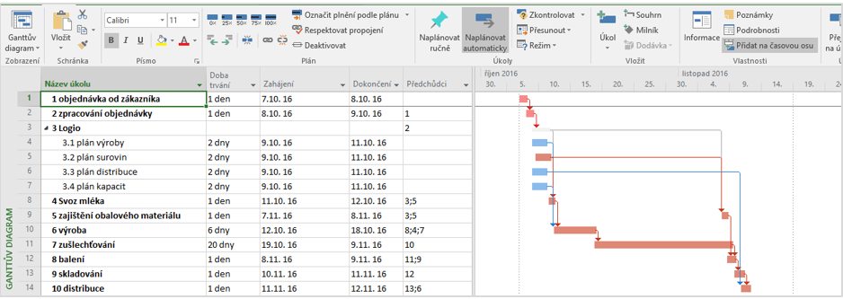
Dosažené výsledky a přínos práce
snížení doby trvání procesu o 3 dny,
odstranění časové prodlevy (naskladnění obalového materiálu, balení),
zvýšení spolehlivosti, eliminace výpadku dodávky,
optimalizace skladových zásob.

Slide 15
Odpovědi na otázky vedoucího práce a oponenta
Budou nebo již byly Vaše návrhy využity v praxi?
Bude práce aplikovaná ve firmě?
Jaký je rozdíl mezi metodou CPM a PERT, v kontextu práce?

Slide 16
Děkuji za pozornost

